Slide 1
SWOT analýza a další práce s ní Marketingové cíle a strategie - dle Portera, Kotlera a Ansoffa.
Marketingový výzkum
SIMONA ŠKARABELOVÁ
FILIP HRŮZA
Jaro 2021

Slide 2
Výsledná SWOT analýza
Jde o analýzu prostředí, která je výsledkem už provedených analýz vnějšího prostředí (STEP a Porterovy) a analýz vnitřního prostředí (matice šíře sortimentu a analýzy zdrojů).
Výsledky SWOT analýzy by pak měly organizaci pomoci k určení váhy jednotlivých silných a slabých stránek, příležitostí a hrozeb organizace.
Stále mějte na paměti, že vnější prostředí nelze ovlivnit, vnitřní ano.
2
Zápatí prezentace

Slide 3
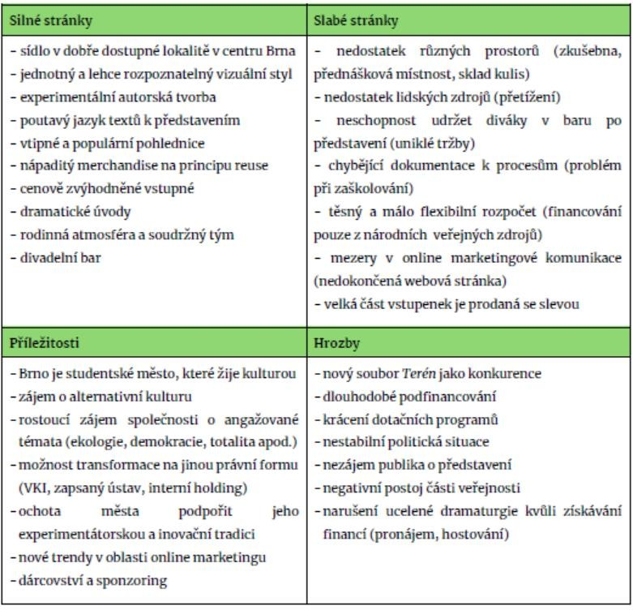
Příklad HaDivadla
3
Definujte zápatí - název prezentace / pracoviště

Slide 4
Další práce se SWOT – Marketingové memorandum
Marketingové memorandum (Kotler, 2001) slučuje všechny společné slabé stránky a hrozby uvedené v celkové SWOT analýze do tematicky rozdělených oblastí činností.
Takto sestavený kontrolní seznam je vhodné vyhodnotit dle závažnosti, nejlépe přidělením bodů. Pro hodnocení lze užít např. tří hodnot:
  nejnižší stupeň závažnosti - je dobré tyto potíže řešit, ale neohrožují nijak
akutně stabilitu a existenci organizace
  střední závažnost – je potřebně je řešit více, ale jejich neřešení v současné době nemusí být pro organizace fatální
  nejvyšší závažnost –je potřebné je řešit velice aktuálně.
4
Definujte zápatí - název prezentace / pracoviště

Slide 5
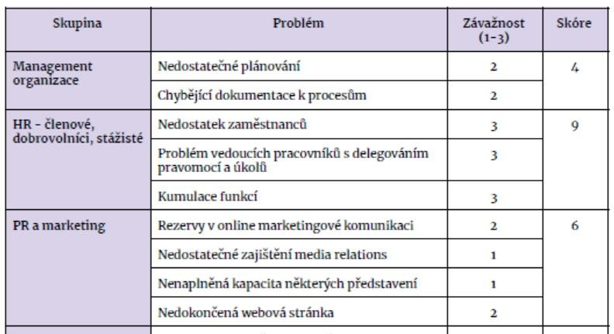
Marketingové memorandum – příklad HaDivadla (1.část)

Slide 6
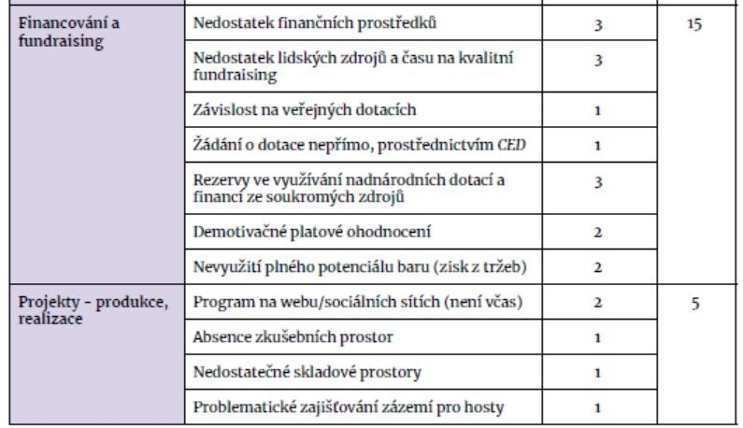
Marketingové memorandum – příklad HaDivadla
(2.část)
6

Slide 7
Strategie
umění velitele/manažera
schopnost rozhodnout se na základě vysoké odbornosti a profesionality
schopnost využívat k tomu evidence-based přístupy
schéma postupu, jak za daných podmínek dosáhnout vytyčených cílů
přehled možných kroků + činností přijímaných s vědomím částečné
neznalosti budoucích podmínek, okolností a souvislostí (nejistota/rizika)

Slide 8
Strategické řízení
proces (probíhající kontinuálně)
plánování, organizování, rozhodování, komunikace, motivace, kontrola
CÍL:
stanovení efektivního vztahu výrobek/služba – trh
optimalizace fin. ukazatelů
formování vztahu výrobek/služba – trh ve shodě s cíli

Slide 9
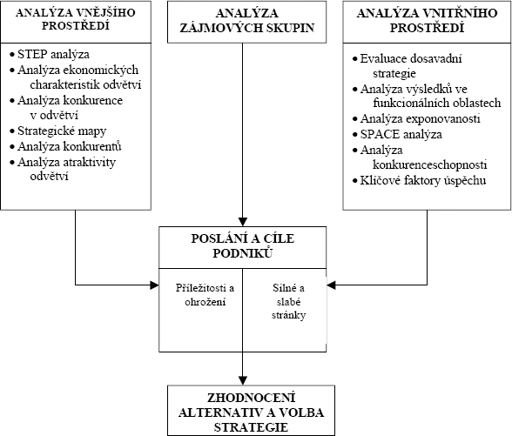
Proces formulace podnikové strategie

Slide 10
Definice cílů
S pecific
M easureable
A chievable
R elevant
T imebound
Divadlo Feste chce být oblíbeným a navštěvovaným divadlem…..
Divadlo Feste odehraje měsíčně cca 10 představení, přičemž do konce roku zvedne jejich návštěvnost z nynějších 50 % na 90 %.

Slide 11
Typy strategií
Obecné typy strategií
  Ansoff;
  Kotler;
  Porter.

Slide 12
Strategie dle Ansoffa
O první systematický přístup k typologii strategií se zasloužil v roce 1965 Igor H. Ansoff s jeho maticí se 4 typy strategií.
Je založena na kombinaci „novosti“ výrobků a trhů. Každá ze čtyř takto vzniklých kombinací nabízí různé alternativy
strategického vývoje.
Kap. 4 v DSO, nebo Kotler (2000, 10 vyd. str. 89)

Slide 13

Strategie dle Ansoffa
Existující výrobek
Pronikání na trh
Nový výrobek
Rozvoj výrobku
Rozvoj trhu
Diverzifikace

Slide 14
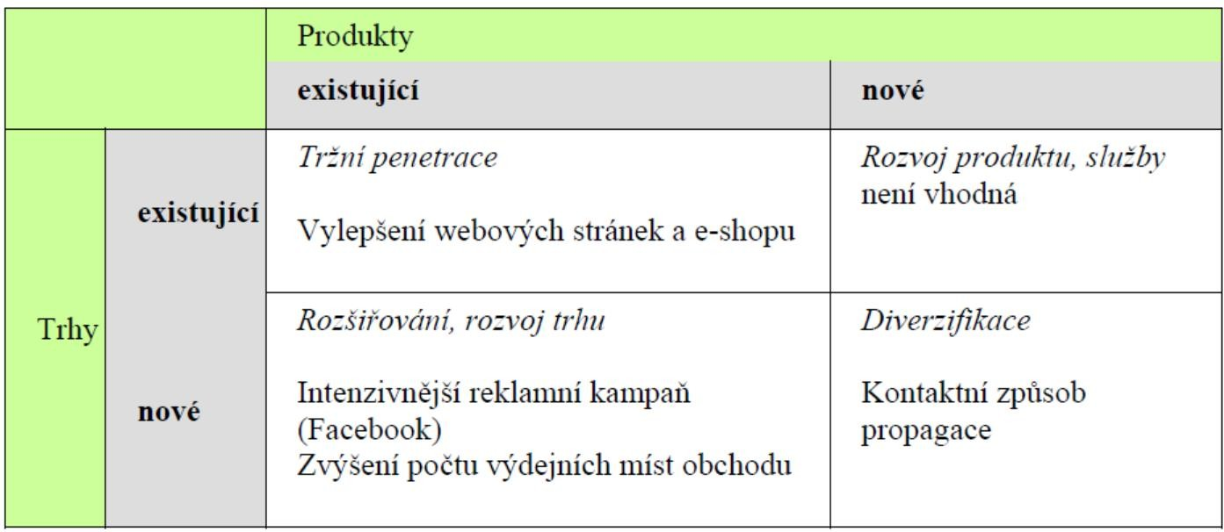
Příklad Ansoffovy matice na vybrané NNO

Slide 15
Strategie dle Portera
Porter (1970) založil svou typologii na předpokladu, že podnik může dosáhnout konkurenční výhody v zásadě
cestou nízkých nákladů nebo
odlišením vlastní produkce od konkurenční
specializací

Slide 16
Strategie dle Portera
Nižší náklady
Odlišení
Celý trh
Nákladové vedení
Diferenciace
Cílový trh
Zaměření/(ohniska)specializace
Tržní segment

Slide 17
Strategie dle podílu na trhu (Kotler)
tržní vůdce; (40%)
tržní vyzyvatel; (30%)
tržní následovatel; (20%)
tržní troškař/výklenkář. (10%)
Literatura: Kotler (2000, 10.vydání, str. 235)

Slide 18

Marketingový výzkum

Slide 19
Marketingový výzkum
Systematické shromažďování a analýza informací v oblasti marketingu
Zjišťují se různé typy informací:
  Potřeby a přání klientů
  Změny v chování klientů
  Postoje a uznávané hodnoty
  Efektivita marketingové komunikace
  Efektivita nabízených služeb
  Oprávněnost/smysluplnost nabízených služeb
  Velikost a rozdělení/segmentace trhu

Slide 20
Zdroje dat
Primární data – vlastní výzkum („výzkum v terénu“)
  rozhovory, dotazníky, ankety, focus groups, apod.
Sekundární data („výzkum od stolu“)
  Vnější (státní statistiky, periodika, noviny, internet, výroční zprávy, studie a analýzy)
  Vnitřní (data z účetnictví, benchmarkingu a dalších databází)

Slide 21
Jak takový výzkum může probíhat (individualizace dle potřeb)
Definování výzkumného problému
Literární rešerše, state of art
Určení cíle výzkumu
Definování přínosu výzkumu (dle možností)
Vyhledávání zdrojů dat
Operacionalizace hlavních výzkumných otázek, hypotézy
Výběr a stanovení metod a technik sběru dat
Určení způsobu výběru a velikost vzorku
Organizace sběru dat
Zpracování, analýza a interpretace dat
Zpracování a prezentace závěrečné zprávy

Slide 22
Základní metody a techniky
Dotazování (písemné, telefonické, on-line, individuální, hloubkový, polo- či strukturovaný, skupinový, otevřené/uzavřené otázky)
Pozorování (zúčastněné, nezúčastněné, přímé, nepřímé)
Experiment (laboratorní, field-experiment)

Slide 23
Typy výzkumů
KVANTITATIVNÍ
  Dostatečně velký či reprezentativní vzorek respondentů
  Zpracování pomocí statistických metod
  Pomocí standardizovaného postupu získáme nározy, chování, hodnoty (btw. i skrze čísla lze hodnotit kvalitativní aspekty – indexy apod…)
KVALITATIVNÍ
  Soubor respondentů je většinou malý
  Zjišťují se motivy lidí a příčiny chování
  Výsledky obvykle nelze zobecnit na celou populaci
V čem jsou výhody a nevýhody obou přístupů?

Slide 24
Typy kvantitativních průzkumů
Reprezentativní dotazníkové šetření
Omnibus
Analýza statistických dat

Slide 25
Reprezentativní dotazníkové šetření
Je nejznámější výzkumnou metodou, kdy tazatelé pomocí
dotazníků zjišťují odpovědi reprezentativního vzorku populace, subjektů trhu, nebo spotřebitelů.
Využívají se uzavřené, otevřené a škálové otázky, často také tzv. podpořená znalost (obrázky, loga, grafy). Možnosti
uzavřených či otevřených odpovědí (+/-)
Může se vykonávat osobně, telefonicky nebo písemně

Slide 26
Omnibus
pravidelný více-tematický výzkum.
  Provádí se formou osobních rozhovorů na reprezentativním vzorku obyvatel České a
Slovenské republiky dvakrát ročně.
  Velikost dotázaného souboru je 1000 – 1100 respondentů.
  kvótní výběr (zadané kvóty: pohlaví, věk, region bydliště, velikost místa bydliště, vzdělání)
  Příklad: průzkum politických preferencí

Slide 27
Poměrně nové – on-line internetový výzkum CAWI
Skupiny respondentů připravených účastnit se kvantitativních on-line výzkumů
Market research on-line commuity – MROC, lidé z internetu
  Pracuje s nimi např. InsideLab
  Od r. 2015 prezentují výzkum provedený na panelu 500 on-line respondentů, kvótním výběrem (atributy jsou pohlaví, věk, region, velikost místa bydliště a vzdělání.)
  Mapa dárcovství v ČR za rok 2019

Slide 28
Typy kvalitativních průzkumů
Brainstorming
  Skupinová technika zaměřená na generování co nejvíce nápadů na dané téma.
Skupinová diskuse (focus groups)
Individuální hloubkový rozhovor
Výrobkový výzkum – výrobkový test (in hall test/in home/in store test)
Mystery shoping – utajený výzkum
Utajené hodnocení - UPE

Slide 29
Focus groups
Spočívají v diskuzi, řízené zpravidla školeným profesionálem (moderátor, mediátor), která má za cíl prozkoumat postoje, názory, mínění veřejnosti, často v souvislosti s průzkumem spotřebitelských návyků, k určení účinnosti reklamy a podobně.
Jedno sezení zahrnuje vždy přibližně osm až dvanáct respondentů.
Náhodně vybraní, neměli by se znát.

Slide 30
Individuální hloubkový rozhovor
výzkumy založené na hloubkovém dotazování se obvykle provádějí s cílem zjistit motivační faktory zástupců cílové skupiny a rozkrýt jejich percepční mapu
výzkum probíhá formou polostrukturovaného či nestrukturovaného rozhovoru vyškoleného tazatele vždy s jedním respondentem
typický počet respondentů se pohybuje od 10 do 50 jednotlivců.

Slide 31
Výrobkový výzkum – hall test
Metoda testování produktu spotřebiteli.
Stávající či potenciální spotřebitelé testují dané výrobky a hodnotí jejich vlastnosti; vybírají z návrhů reklamních spotů, vyjadřují své preference mezi předkládanými alternativami obalů apod.
Sběr dat probíhá v předem definovaných lokalitách. V jednotlivých lokalitách jsou respondenti zváni do připravených místností (salónků), kde probíhá vlastní dotazování doplněné testováním výrobků,
předvedením reklamních spotů, obalů či inzerátů.
Typický počet respondentů se pohybuje od 50 do 500 jednotlivců

Slide 32
Mystery shoping
moderní výzkumná metoda, umožňující pomocí speciálně
školených spolupracovníků vystupujících v utajení v úlohách reálných zákazníků objektivně zhodnotit chování zaměstnanců ve skutečných situacích.
Charakteristické prvky:
  Hodnotí parametry jako jsou dodržování firemní kultury, standardů chování, přístupu k zákazníkům a mnohé další.
  Poskytuje zadavateli objektivní informace o skutečné kvalitě služeb poskytovaných v jeho prodejnách, servisech nebo pobočkách.

Slide 33
Utajení hodnocení
UPE - Undercover Performance Evaluations (utajené hodnocení zaměstnanců) je moderní metoda umožňující pomocí speciálně školených spolupracovníků vystupujících v utajení v úlohách běžných
– typických návštěvníků úřadu objektivně zhodnotit chování a vystupování zaměstnanců v reálných situacích.
Tato metoda je obdobou Mystery shopping (utajeného nákupu), který frekventovaně využívají především komerční subjekty.

Slide 34
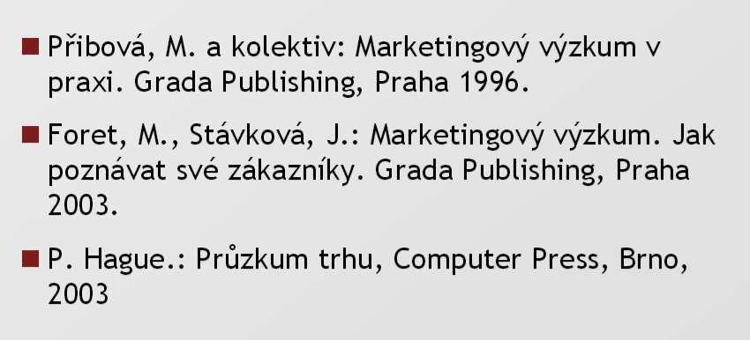
Literatura k marketingovému výzkumu:

